Slide 1

캡스톤 디자인
팀 ST
프로젝트 진행 상황
과제 수행원 : 32141925 박종범
32153350 이영배
32144107 전세호
32154379 조민규
ⓒSaebyeol Yu. Saebyeol’s PowerPoint

Slide 2

목차
1
프로젝트 소개
2
현재까지의 진행 상황
3
향후 진행 계획
4
문제점 및 제안 사항
ⓒSaebyeol Yu. Saebyeol’s PowerPoint

Slide 3

Part 1,
프로젝트 소개
ⓒSaebyeol Yu. Saebyeol’s PowerPoint

Slide 4
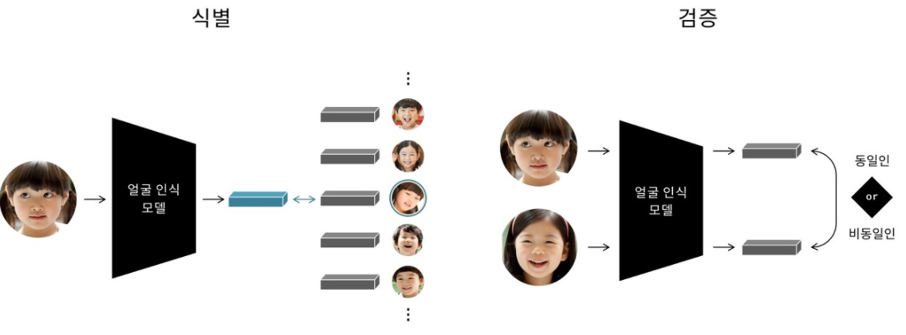
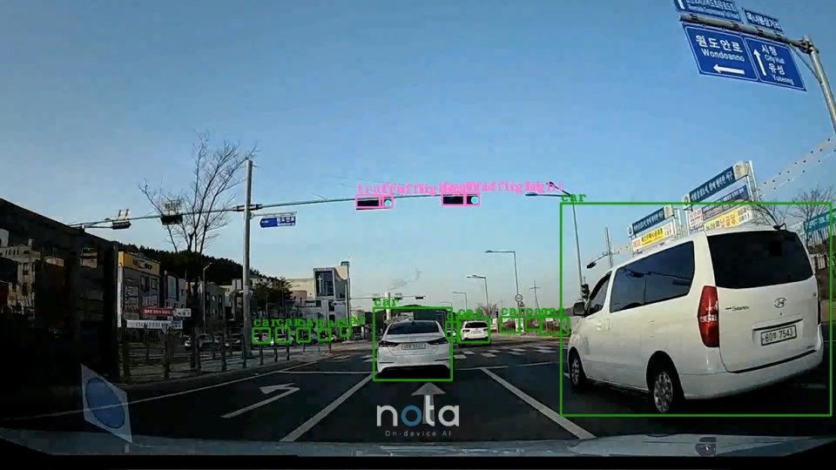
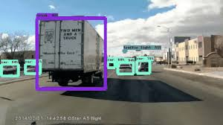
Part 1,
프로젝트 소개
정상 상태
비정상 상태

Slide 5

Part 2,
현재까지의 진행 상황
ⓒSaebyeol Yu. Saebyeol’s PowerPoint

Slide 6
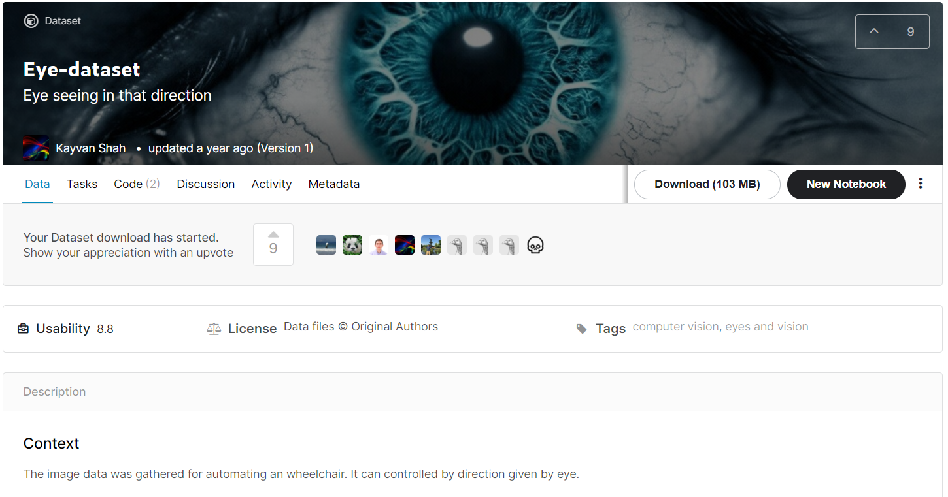
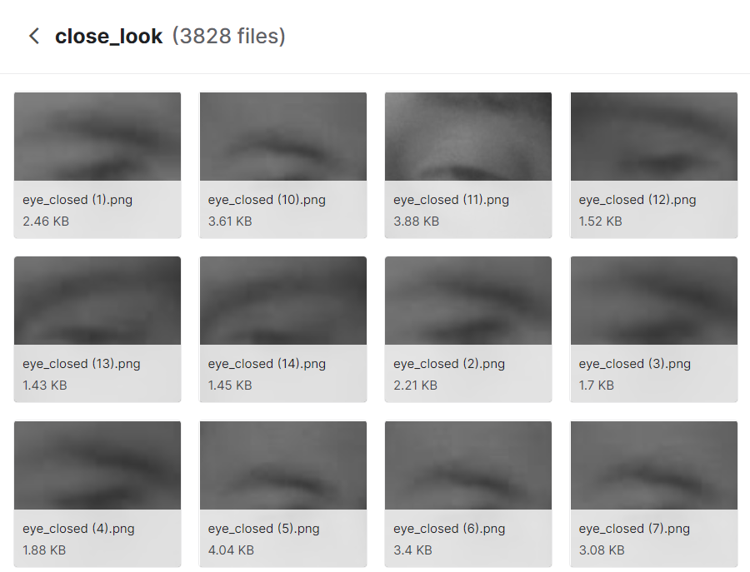
Part 2,
현재까지의 진행 상황
모델 학습을 위한 데이터 셋 수집

Slide 7
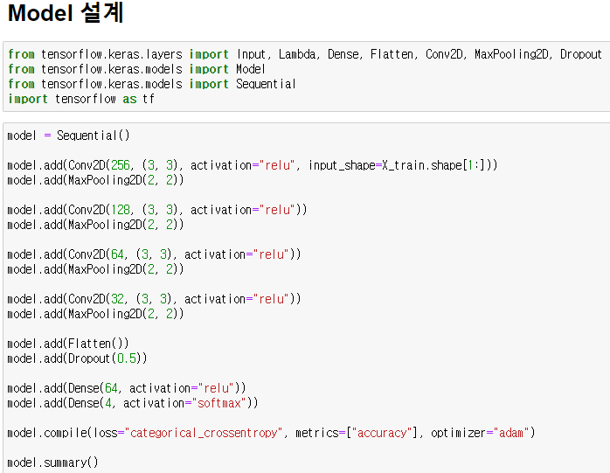
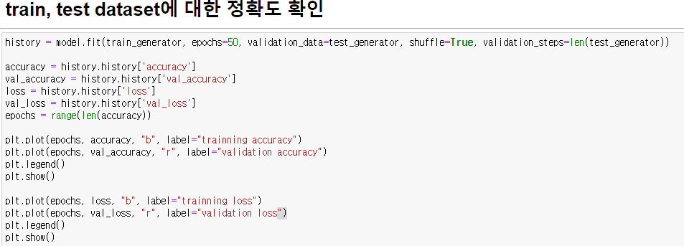
Part 2,
현재까지의 진행 상황
모델 생성 및 정확도 검사

Slide 8
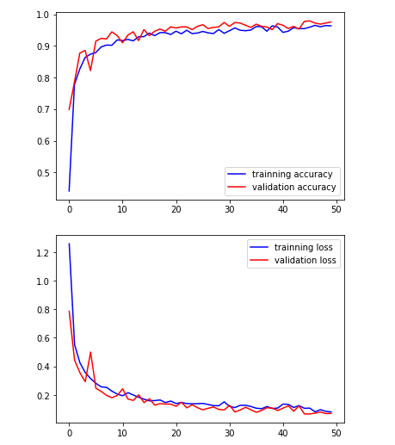
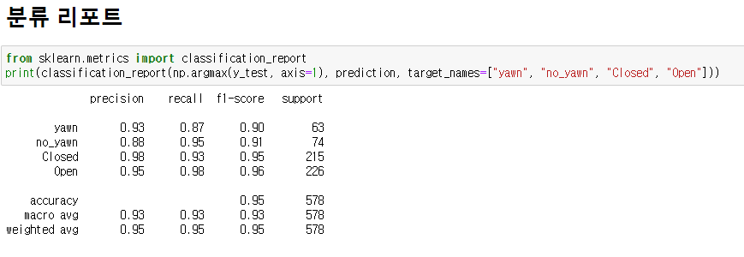
Part 2,
현재까지의 진행 상황
모델 생성 및 정확도 검사

Slide 9
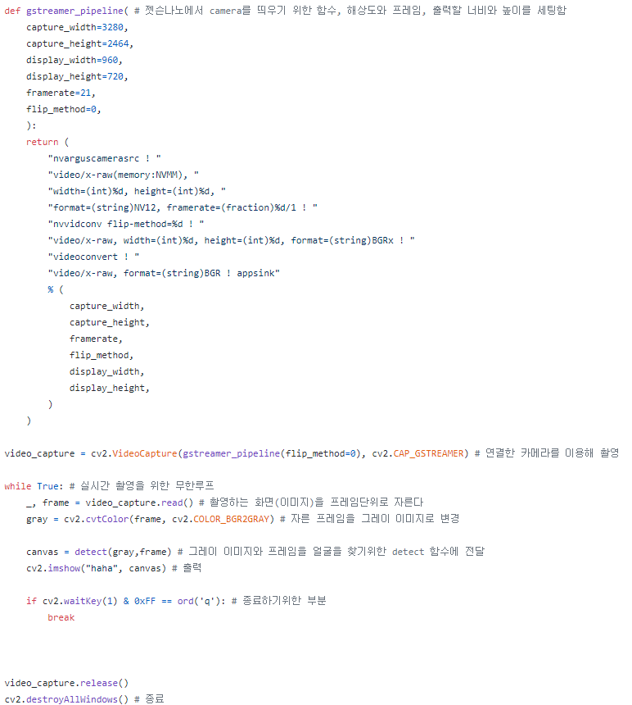
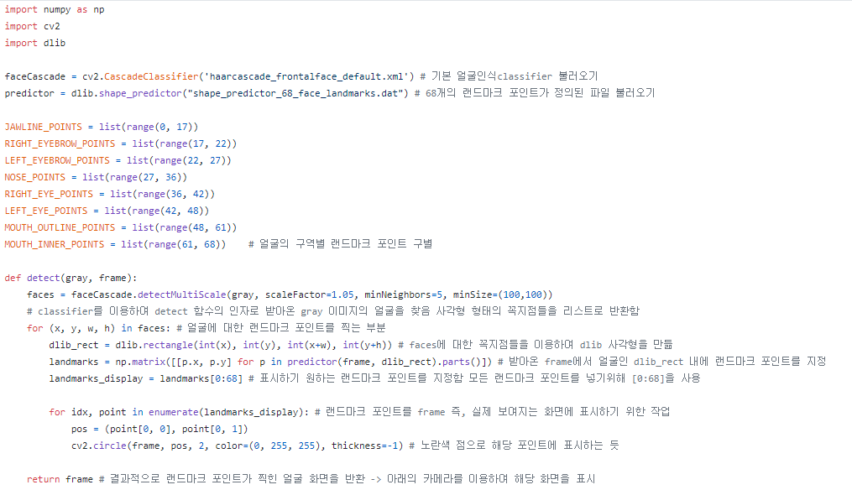
Part 2,
현재까지의 진행 상황
얼굴 인식 코드

Slide 10

Part 3,
향후 진행 계획
ⓒSaebyeol Yu. Saebyeol’s PowerPoint

Slide 11
Part 3,
향후 진행 계획
추가 구매한 카메라를 이용한 차량 전방의 사물인식 테스트
진동 모듈 연결 테스트
성능 향상을 위한 최종 코드 분석
출처 : https://makernambo.com/123 (jetson nano 사용 예제)

Slide 12

Part 4,
문제점 및 제안 사항
ⓒSaebyeol Yu. Saebyeol’s PowerPoint

Slide 13
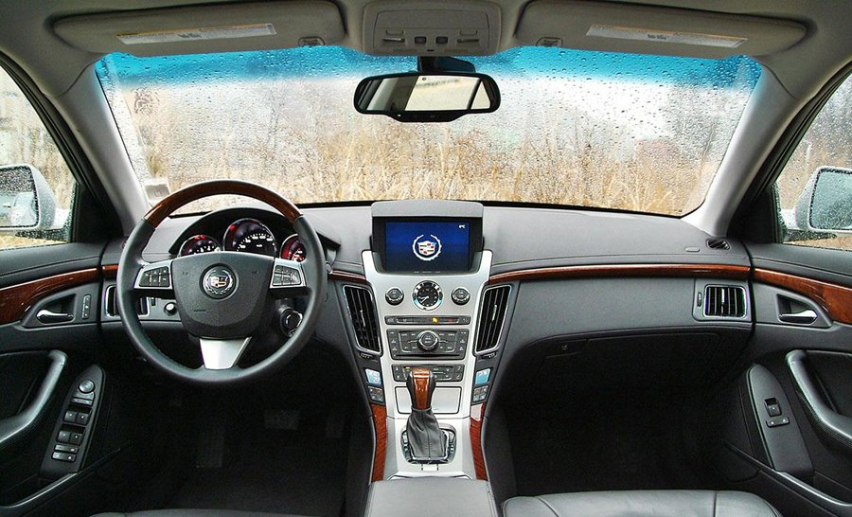
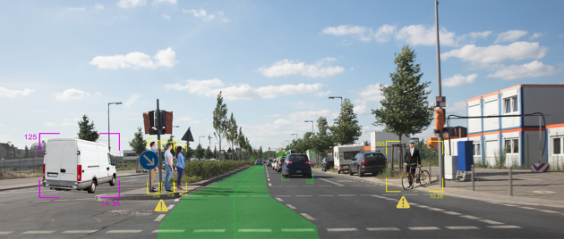
Part 4,
문제점 및 제안 사항
A
B
실제 차량 내부 배치
얼굴 및 사물 인식의 성능

Slide 14
감사합니다

